Slide 1
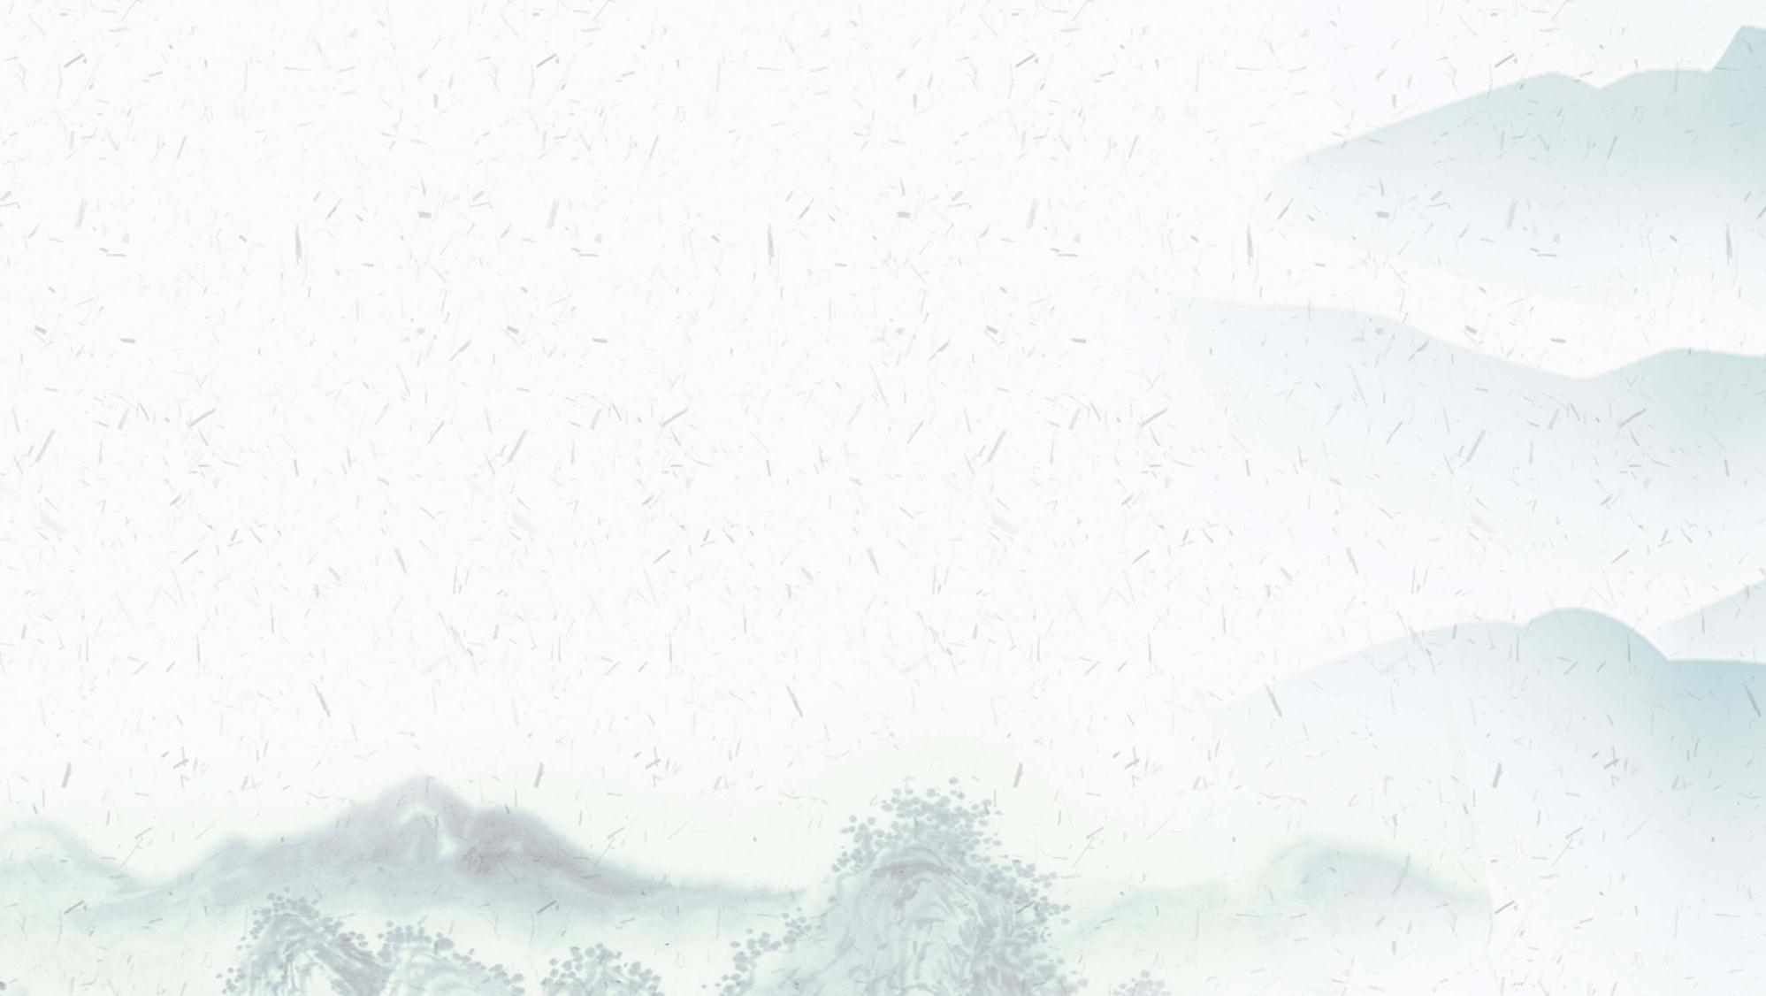
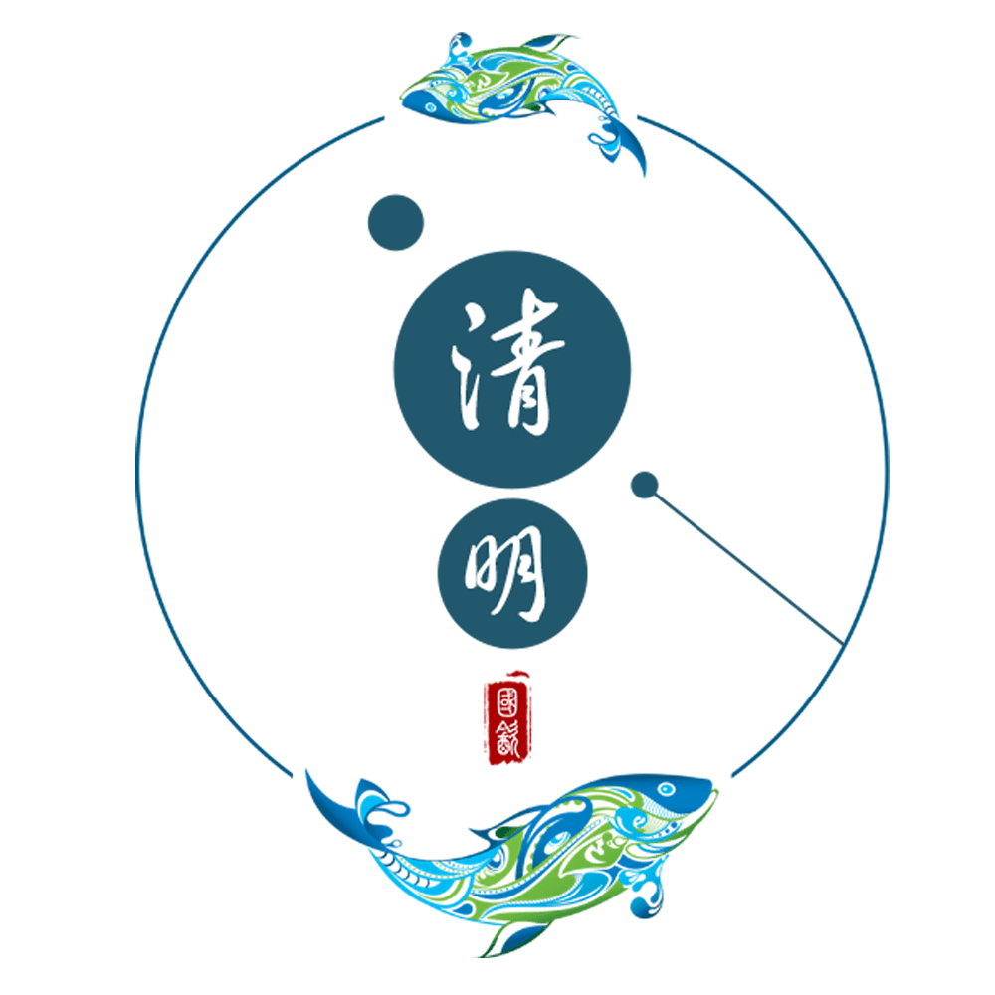
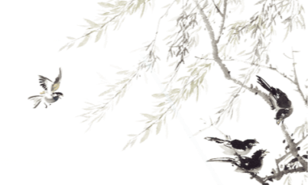


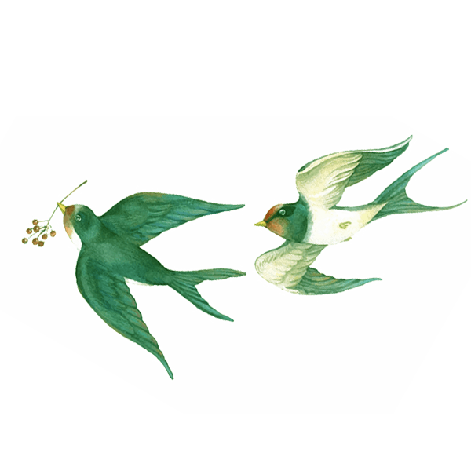

清明时节雨纷纷 ，路上行人欲断魂。
借问酒家何处有 ，牧童遥指杏花村。 。

Slide 2

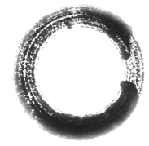
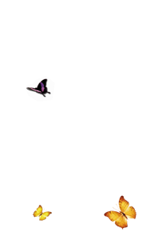

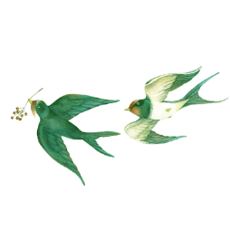
目 录
壹
清明节的由来
贰
清明节的民俗
叁
清明节的食物
肆
清明节的诗歌

Slide 3

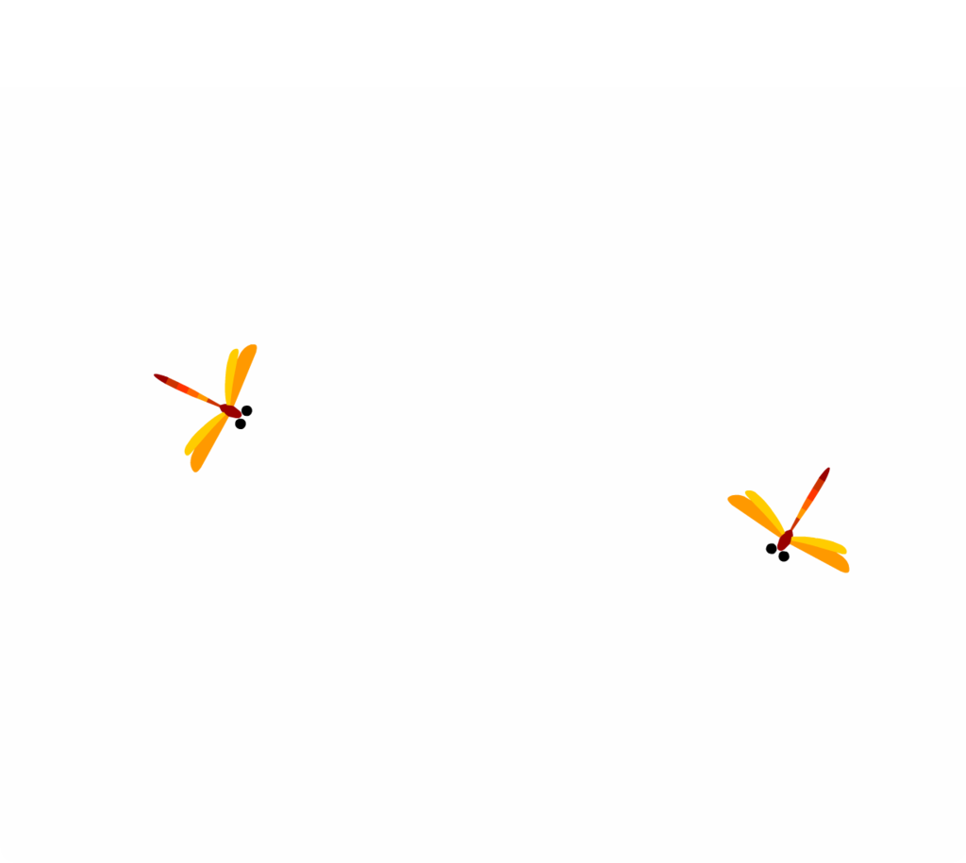
壹
清明节的由来

Slide 4

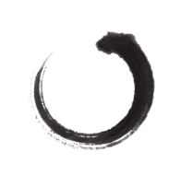
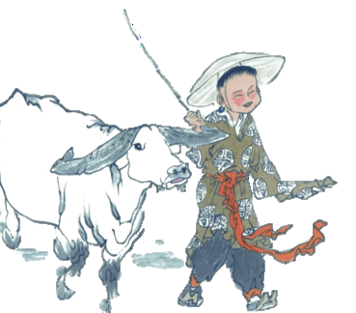

1
这里添加文本
2
这里添加文本
请在此处添加您的文本请在此处添加您的文本添加您的文本
请在此处添加您的文本请在此处添加您的文本添加您的文本
这里添加文本
4
这里添加文本
3
请在此处添加您的文本请在此处添加您的文本添加您的文本
请在此处添加您的文本请在此处添加您的文本添加您的文本

Slide 5
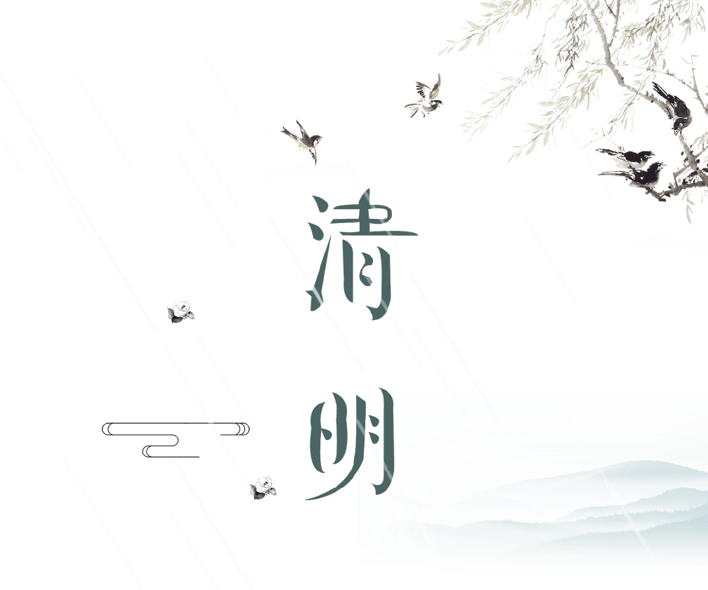
添加标题
在此录入您的描述说明。在此录入上述图表的综合描述说明，在此录入上述图表的综合描述说明，在此录入上述图表的综合描述说明，在此录入.
在此录入您的描述说明。在此录入上述图表的综合描述说明，在此录入上述图表的综合描述说明，在此录入上述图表的综合描述说明，在此录入.

Slide 6
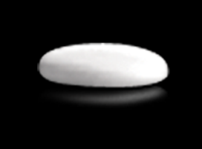
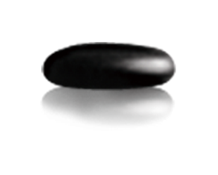
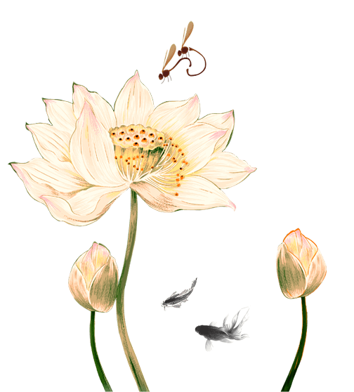

这里添加文本
请在此处添加您的文本请在此处添加您的文本添加您的文本
这里添加文本
请在此处添加您的文本请在此处添加您的文本添加您的文本
这里添加文本
请在此处添加您的文本请在此处添加您的文本添加您的文本

Slide 7
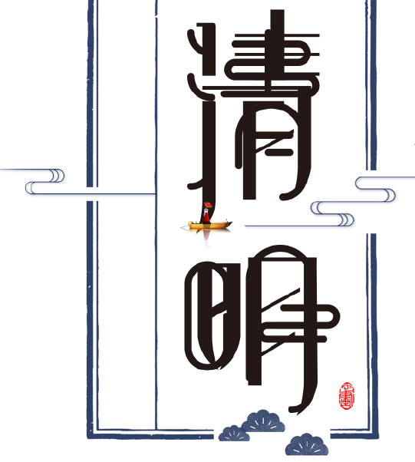

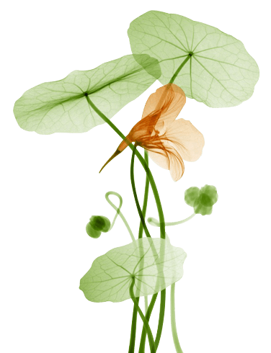
添加标题
在此录入您的描述说明。在此录入上述图表的综合描述说明，在此录入上述图表的综合描述说明，在此录入上述图表的综合描述说明，在此录入.
在此录入您的描述说明。在此录入上述图表的综合描述说明，在此录入上述图表的综合描述说明，在此录入上述图表的综合描述说明，在此录入.

Slide 8
贰
清明节的民俗

Slide 9
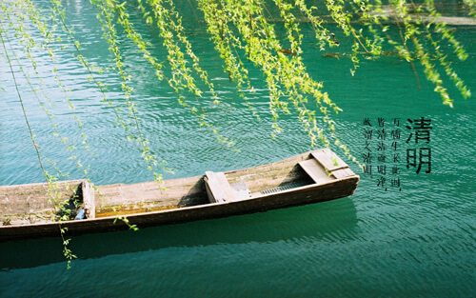
清明节又叫踏青节，在仲春与暮春之交，也就是冬至后的第108天。是中国传统节日，也是最重要的祭祀节日之一，是祭祖和扫墓的日子。中华民族传统的清明节大约始于周代，距今已有二千五百多年的历史。
清明时节雨纷纷

Slide 10
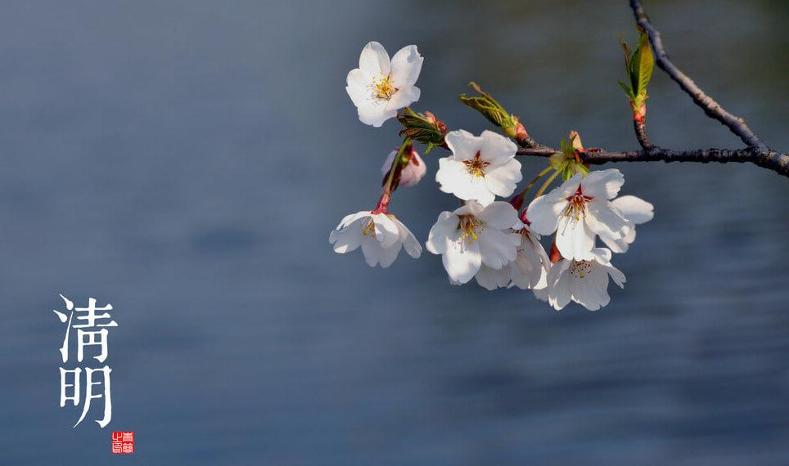
清明节又叫踏青节，在仲春与暮春之交，也就是冬至后的第108天。是中国传统节日，也是最重要的祭祀节日之一，是祭祖和扫墓的日子。中华民族传统的清明节大约始于周代，距今已有二千五百多年的历史。

Slide 11
添加标题
在此录入您的描述说明。在此录入上述图表的综合描述说明，在此录入上述图表的综合描述说明，在此录入上述图表的综合描述说明，在此录入.
在此录入您的描述说明。在此录入上述图表的综合描述说明，在此录入上述图表的综合描述说明，在此录入上述图表的综合描述说明，在此录入.

Slide 12
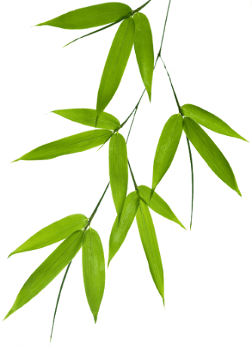
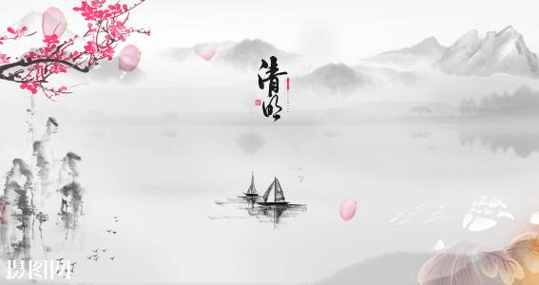
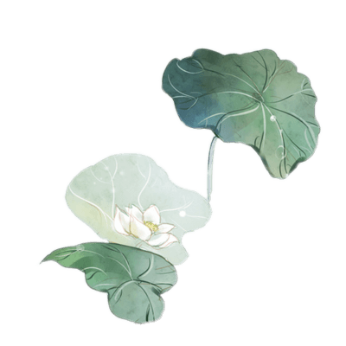
清明节又叫踏青节，在仲春与暮春之交，也就是冬至后的第108天。是中国传统节日，也是最重要的祭祀节日之一，是祭祖和扫墓的日子。中华民族传统的清明节大约始于周代，距今已有二千五百多年的历史。

Slide 13
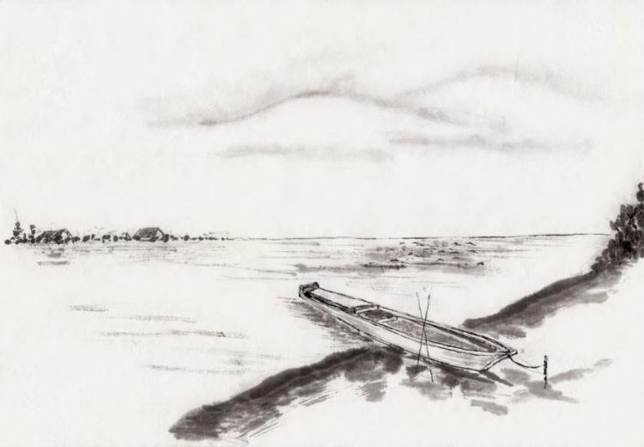
清明节又叫踏青节，在仲春与暮春之交，也就是冬至后的第108天。是中国传统节日，也是最重要的祭祀节日之一，是祭祖和扫墓的日子。中华民族传统的清明节大约始于周代，距今已有二千五百多年的历史。
清明节又叫踏青节，在仲春与暮春之交，也就是冬至后的第108天。是中国传统节日，也是最重要的祭祀节日之一，是祭祖和扫墓的日子。中华民族传统的清明节大约始于周代，距今已有二千五百多年的历史。
添加标题

Slide 14
叁
清明节的食物

Slide 15
在此录入您的描述说明。在此录入上述图表的综合描述说明，在此录入上述图表的综合描述说明。
在此录入您的描述说明。在此录入上述图表的综合描述说明，在此录入上述图表的综合描述说明。
在此录入您的描述说明。在此录入上述图表的综合描述说明，在此录入上述图表的综合描述说明。

Slide 16
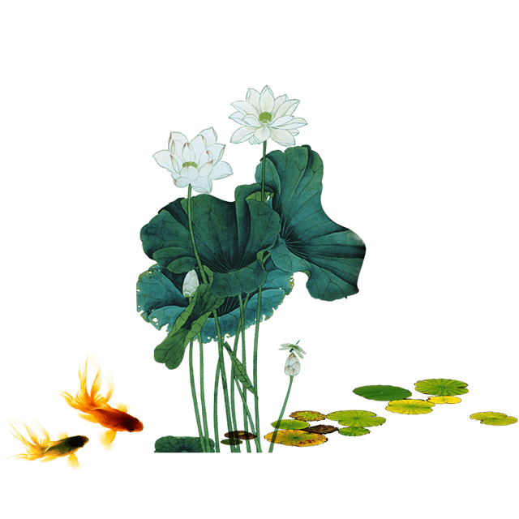

添加标题
在此录入您的描述说明。在此录入上述图表的综合描述说明，在此录入上述图表的综合描述说明，在此录入上述图表的综合描述说明，在此录入.
在此录入您的描述说明。在此录入上述图表的综合描述说明，在此录入上述图表的综合描述说明，在此录入上述图表的综合描述说明，在此录入.

Slide 17
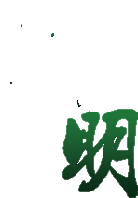
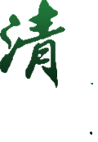
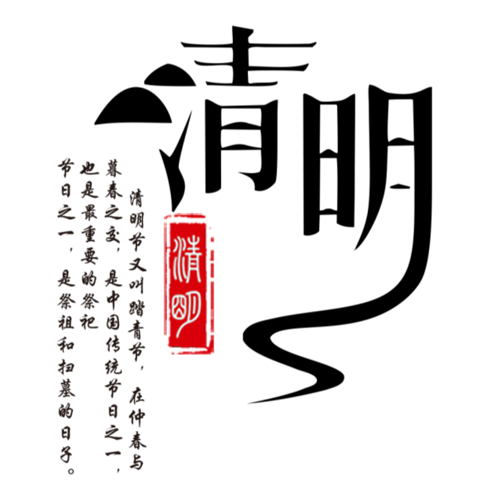
清明节又叫踏青节，在仲春与暮春之交，也就是冬至后的第108天。是中国传统节日，也是最重要的祭祀节日之一，是祭祖和扫墓的日子。中华民族传统的清明节大约始于周代，距今已有二千五百多年的历史。
清明节又叫踏青节，在仲春与暮春之交，也就是冬至后的第108天。是中国传统节日，也是最重要的祭祀节日之一，是祭祖和扫墓的日子。中华民族传统的清明节大约始于周代，距今已有二千五百多年的历史。
清明时节雨纷纷

Slide 18

添加标题
在此录入您的描述说明。在此录入上述图表的综合描述说明，在此录入上述图表的综合描述说明，在此录入上述图表的综合描述说明，在此录入.
添加标题
在此录入您的描述说明。在此录入上述图表的综合描述说明，在此录入上述图表的综合描述说明，在此录入上述图表的综合描述说明，在此录入.
添加标题
在此录入您的描述说明。在此录入上述图表的综合描述说明，在此录入上述图表的综合描述说明，在此录入上述图表的综合描述说明，在此录入.

Slide 19
肆
清明节的诗歌

Slide 20

标题一
请在此处添加您的文本请在此处添加您的文本
标题二
请在此处添加您的文本请在此处添加您的文本
标题三
请在此处添加您的文本请在此处添加您的文本
标题四
请在此处添加您的文本请在此处添加您的文本

Slide 21

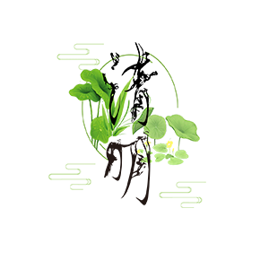
添加标题
在此录入您的描述说明。在此录入上述图表的综合描述说明，在此录入上述图表的综合描述说明，在此录入上述图表的综合描述说明，在此录入.
添加标题
在此录入您的描述说明。在此录入上述图表的综合描述说明，在此录入上述图表的综合描述说明，在此录入上述图表的综合描述说明，在此录入.

Slide 22
清明节又叫踏青节，在仲春与暮春之交，也就是冬至后的第108天。是中国传统节日，也是最重要的祭祀节日之一，是祭祖和扫墓的日子。中华民族传统的清明节大约始于周代，距今已有二千五百多年的历史。

Slide 23
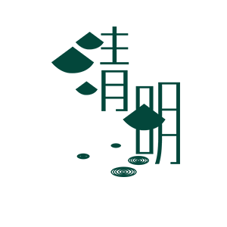
清明节又叫踏青节，在仲春与暮春之交，也就是冬至后的第108天。是中国传统节日，也是最重要的祭祀节日之一，是祭祖和扫墓的日子。中华民族传统的清明节大约始于周代，距今已有二千五百多年的历史。
添加标题
清明节又叫踏青节，在仲春与暮春之交，也就是冬至后的第108天。是中国传统节日，也是最重要的祭祀节日之一，是祭祖和扫墓的日子。中华民族传统的清明节大约始于周代，距今已有二千五百多年的历史。
添加标题

Slide 24

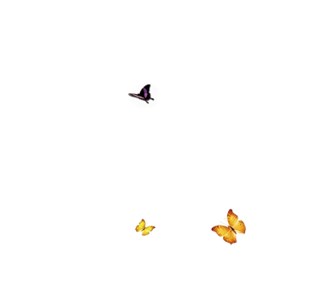

谢谢观赏

